Slide 1

El Método Científico
Una guía visual y explicativa del proceso que impulsa el descubrimiento científico

Slide 2


Observación: Identificar el Fenómeno
Punto de partida
Importancia fundamental
Captar con los sentidos o instrumentos un fenómeno o problema en el entorno
Base para formular preguntas y entender el mundo que nos rodea

Slide 3

Planteamiento del Problema
La Pregunta de Investigación
Definir claramente
Pregunta ejemplar
Qué se quiere investigar de manera específica y medible
¿Por qué las plantas crecen más rápido con luz azul?

Slide 4

Hipótesis: Suposición Lógica
Propuesta tentativa
Explica el problema planteado de manera comprobable
Debe ser específica
Debe ser comprobable
Debe ser falsable

Slide 5



Experimentación
Procedimiento a partir de Técnicas
Diseño de pruebas
Ejecución cuidadosa
Repetibilidad clave
Crear experimentos controlados para validar la hipótesis
Seguir procedimientos precisos y documentar cada paso
Repetir experimentos para obtener datos confiables y verificables

Slide 6




Análisis de Resultados
Interpretar los Datos
Examinar
Revisar la información obtenida
Organizar
Estructurar datos de forma lógica
Determinar
Si la hipótesis es apoyada o rechazada

Slide 7

Conclusiones
Comprobar la Hipótesis
Confirmar o Refutar
Con base en el análisis de datos obtenidos
Nuevas direcciones
Puede conducir a nuevas preguntas, hipótesis o investigaciones

Slide 8

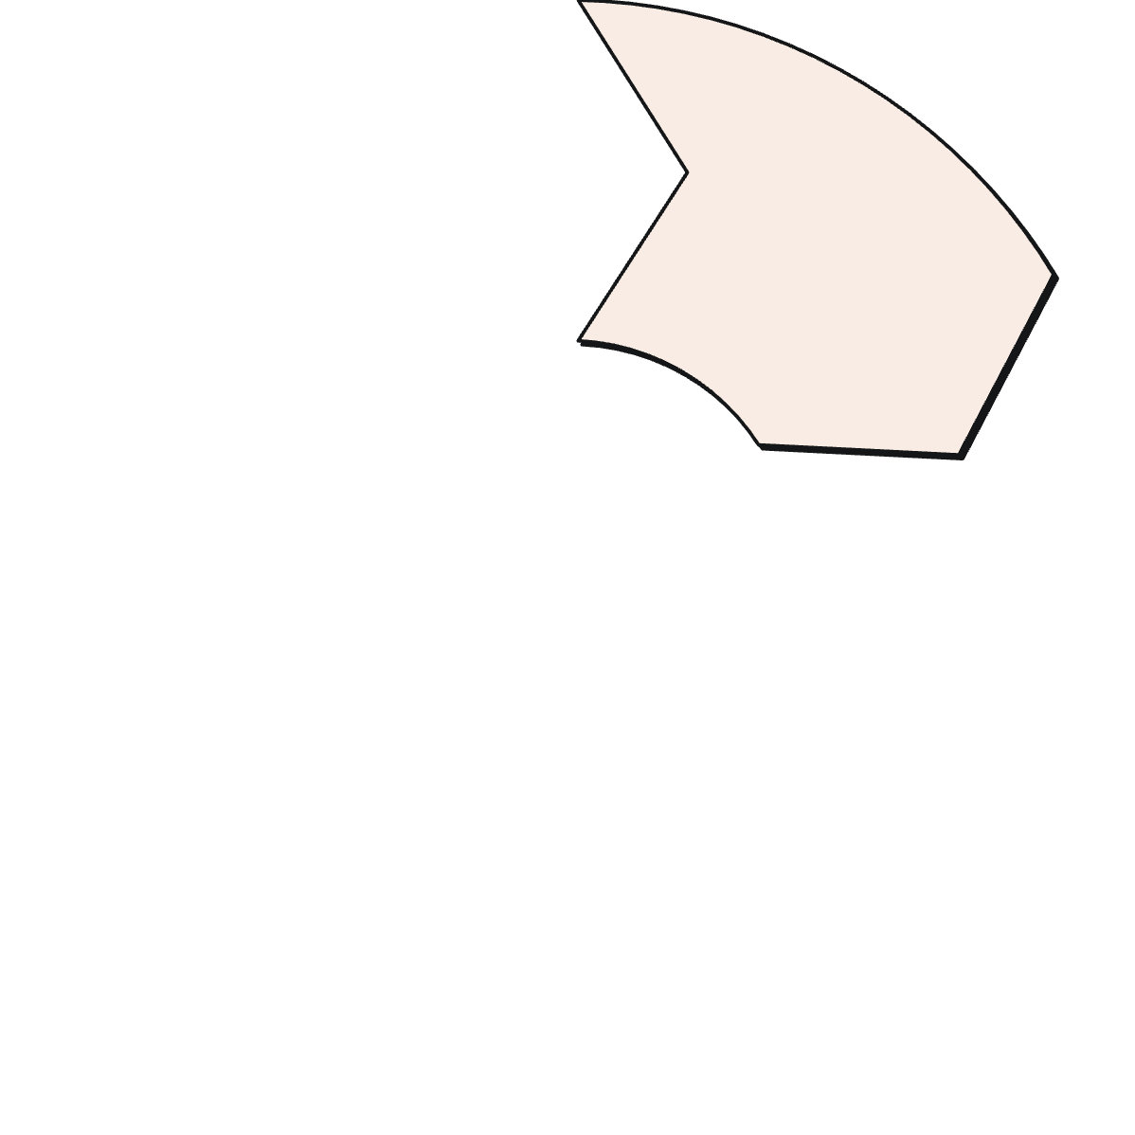
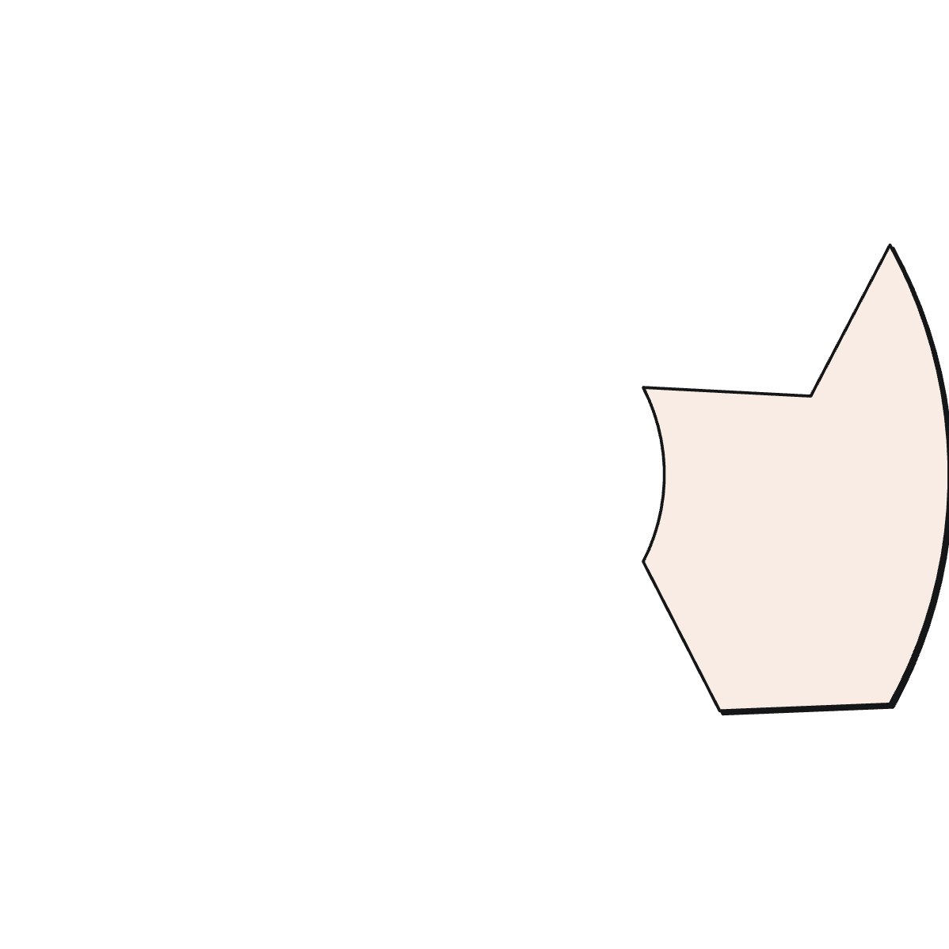
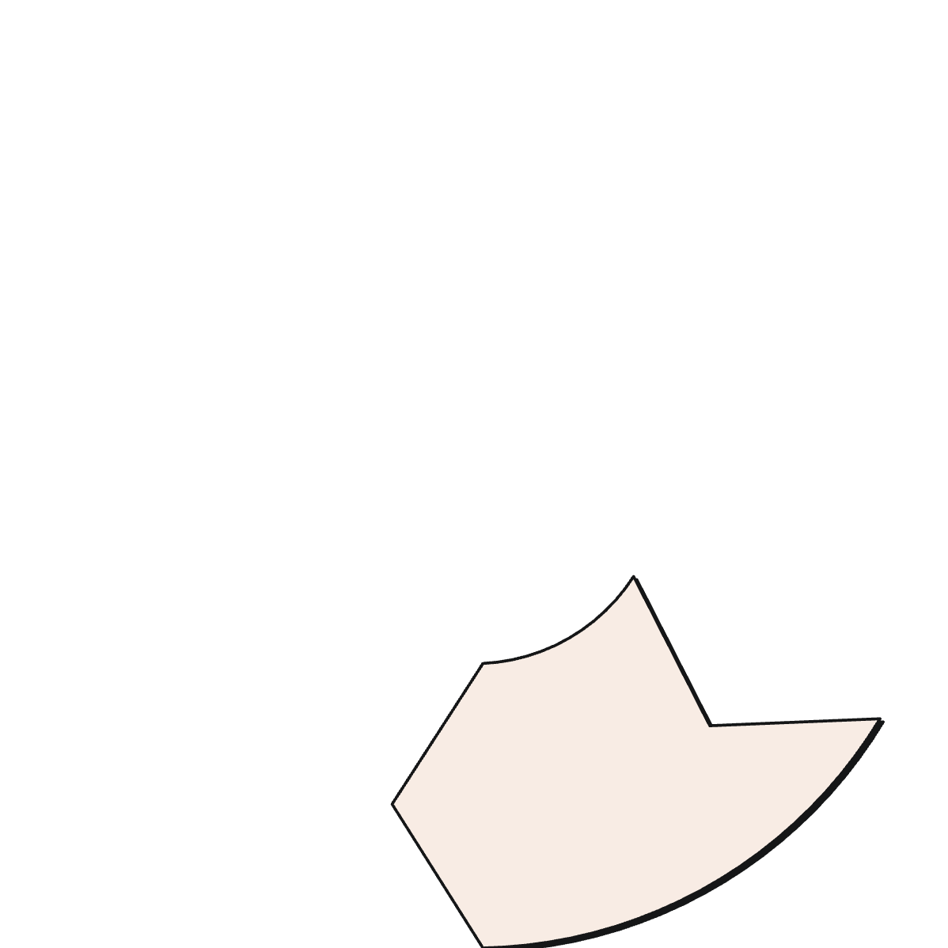
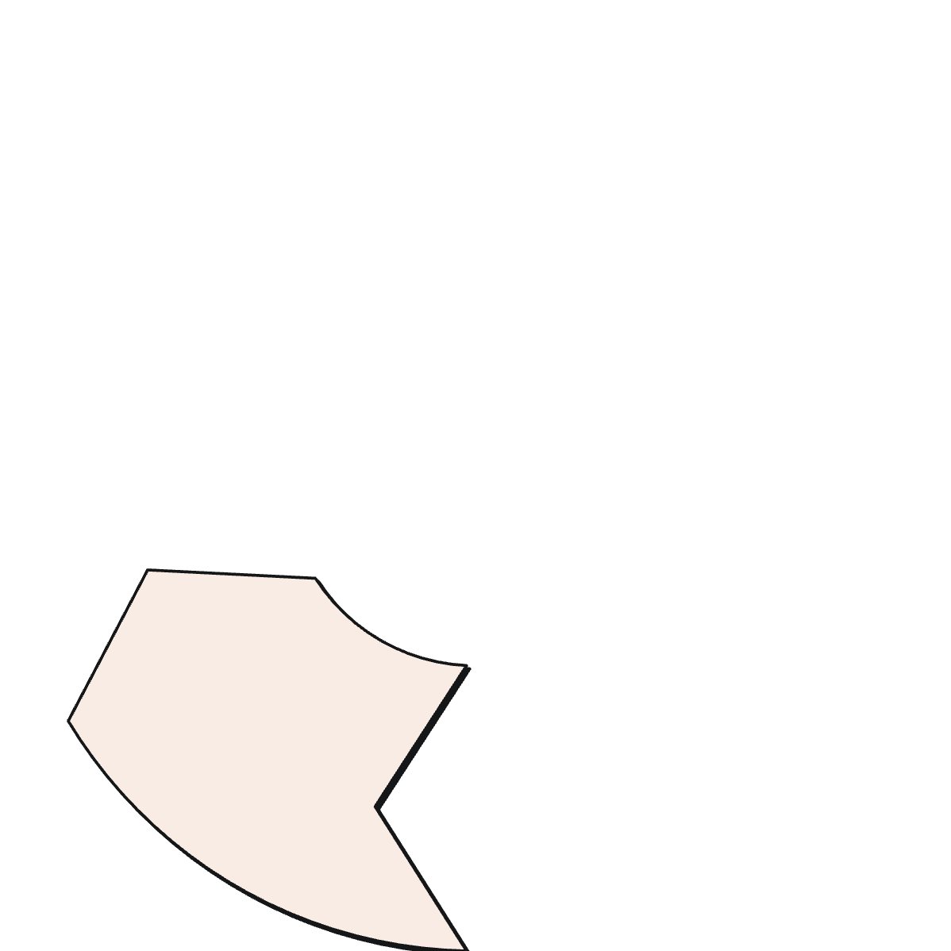


El Método Científico es un Ciclo Iterativo
Observación
Problema
Nuevos fenómenos detectados
Preguntas emergentes
Conclusiones
Hipótesis
Base para nuevos ciclos
Nuevas suposiciones
Análisis
Experimentación
Interpretación continua
Pruebas adicionales
Los resultados generan nuevas observaciones y preguntas, refuerza la mejora continua y el avance del conocimiento

Slide 9
Ejemplo Práctico
Aplicación del Método Científico
Caso de estudio: ¿El agua con azúcar afecta la germinación de semillas?
Observación
Se notan diferencias en el crecimiento de plantas con distintos tipos de agua
Hipótesis
Las semillas regadas con agua azucarada germinarán más rápido
Experimento
Dos grupos: uno con agua normal, otro con agua azucarada, misma luz y temperatura
Análisis
Medir velocidad de germinación y altura de plántulas durante dos semanas
Conclusión
Validar o rechazar la hipótesis según los datos obtenidos

Slide 10

La Ciencia Avanza con Método y Rigor
Herramienta clave
Aplicación universal
Futuro brillante
Descubrir y validar conocimientos científicos
Útil en cualquier investigación o problema
Continúa impulsando el progreso humano
Invitación a aplicar este método en cualquier investigación o problema que desees resolver

